Slide 1

Convolution Neural Network 2. 간단한 CNN 사용해 보기
2023. 5. 1.

Slide 2
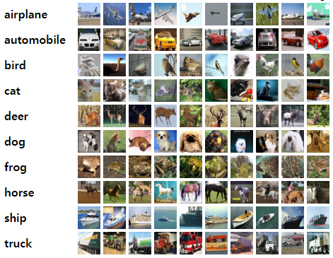
CIFAR10 데이터셋
캐나다 토론토 대학교에서 제작한 데이터셋
제프리 힌턴에 데이터셋 제작에 참여
다음과 같이 구성되어 있음
32 x 32 x 3의 컬러이미지 데이터
총 60000개의 이미지
50000개의 트레이닝용 이미지
10000개의 검증용 이미지
데이터 종류별로 6000개의 이미지
Notes:
https://www.cs.toronto.edu/~kriz/cifar.html

Slide 3
사용하는 코드
http://github.com/JD-edu/deep_learning_class
여기서
cifar10_resnet_without_transfer.ipynb
cifar10_resnet_with_transfer.ipynb
Deep_learing_class 전체를 다운받아 사용하기

Slide 4
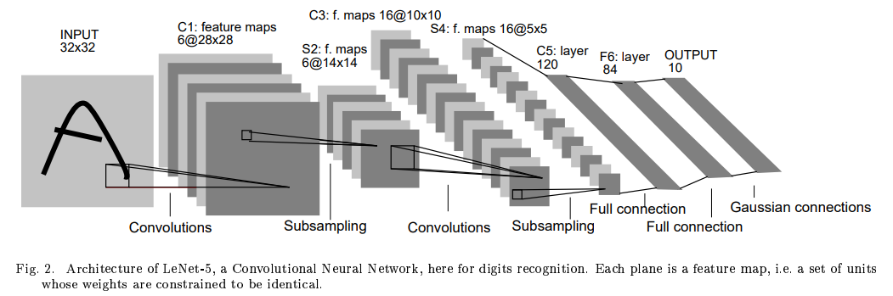
CNN의 종류: LeNet
제대로 구현된 최초의 CNN
얀 르쿤이 개발
손글씨 인식에 사용됨

Slide 5
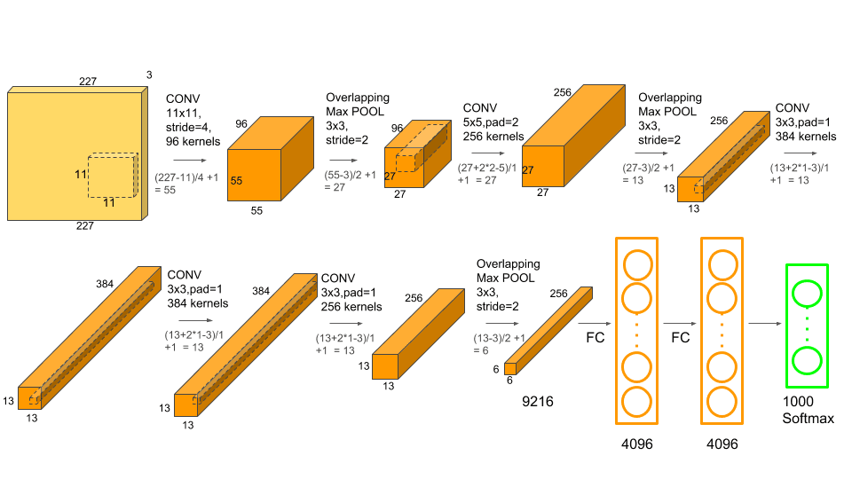
CNN의 종류: AlexNet
제프리 힌턴이 개발 , GPU에 적합하게 개발된 CNN, ReLu 활성함수, 데이터 가상화

Slide 6
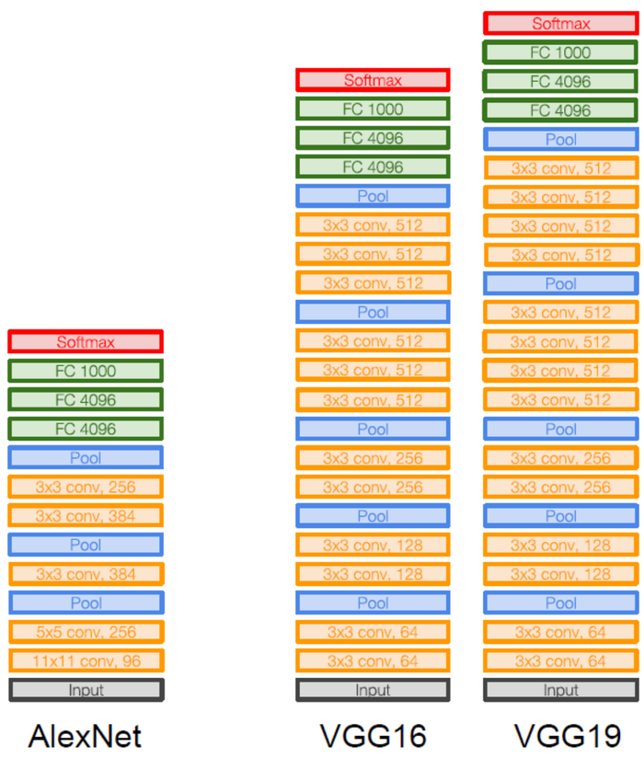
CNN의 종류: VGGnet
AlexNet 보다 더 많은 레이어
3x3 필터
Padding 사용 가장자리 이미지 손실 방지

Slide 7
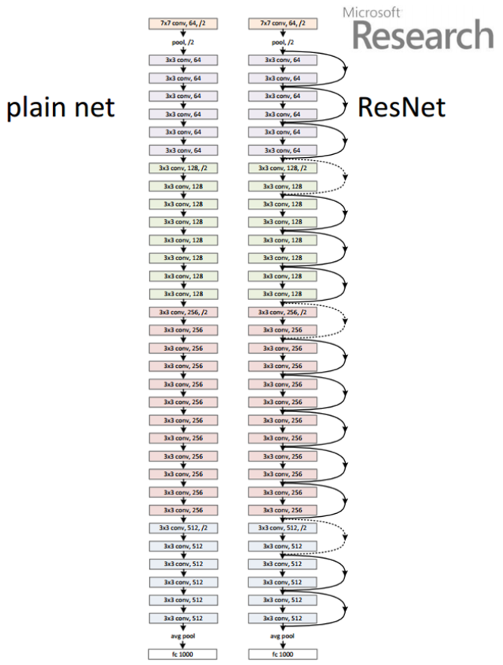
ResNet
레이어가 많아지면 성능이 떨어지는 문제를 해결한 CNN

Slide 8
Transfer Learning
MNIST와 같은 흑백 이미지를 인식하는 모델을 만들기 위해서는 최소 3개의 convolution layer와 1개의 fully connected layer가 필요하며, 이를 학습시키기 위해 일반적인 1개의 CPU에서는 1시간 정도 소요됩니다.
CIFAR-10 등에서 사용되는 고해상도 컬러 이미지를 인식하기 위해서는 최소 5개의 convolution layer와 2개의 fully connected layer가 필요하며, 이를 학습시키기 위해 일반적인 1개의 CPU에서는 수 백~수천 시간이 소요됩니다.
요새 사용하는 큰 덩치의 CNN을 학습 시키려면 엄청나게 많은 시간이 필요합니다.
이미 학습 되어 있는 CNN 모델, 즉 Pre-trained CNN을 가져와서 분석하고자 하는 데이터에 맞도록 Fine-tuning (미세 조정) 하여 사용하면 맨 밑바닥부터 학습 시키는 것에 비해 소요 시간이 획기적으로 줄어듭니다!
이와 같은 방법을 Transfer learning (전이 학습) 이라고 합니다.

Slide 9
Transfer Learning이 동작하는 원리
다량의 동물 사진을 주고 학습시킨 모델을 사용하여 자동차나 오토바이 등의 탈 것을 분류하는 문제를 해결할 수 있을까요?
분류하고자 하는 대상이 매우 달라 일견 보기에는 잘 작동하지 않을 것 같지만 fine-tuning을 거치면 꽤 좋은 성능을 보입니다.
딥러닝 모델의 중요한 성격 중 하나는 모델의 초기 층은 "일반적인(general)" 특징을 추출하도록 하는 학습이 이루어지는 반면에,
모델의 마지막 층에 가까워질수록 특정 데이터셋 또는 특정 문제에서만 나타날 수 있는 "구체적인(specific)" 특징을 추출해내도록 하는 고도화된 학습이 이루어진다는 점입니다.
위의 예시에서 pre-trained CNN의 초기 층은 모서리나 경계, 곡선 등을 검출하는 층이고, 마지막 층은 동물 각각의 세세한 특성을 추출하는 층이라고 생각해 볼 수 있습니다. 따라서 초기 층은 다른 데이터셋의 이미지들을 학습할 때도 재사용될 수 있지만, 마지막 층은 새로운 문제를 맞이할 때마다 새로 학습이 필요합니다.

Slide 10
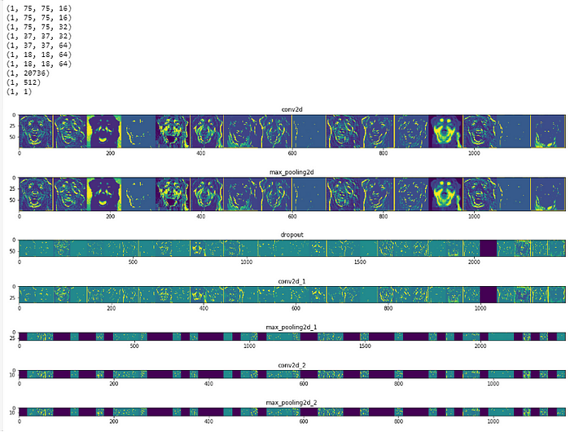

Slide 11
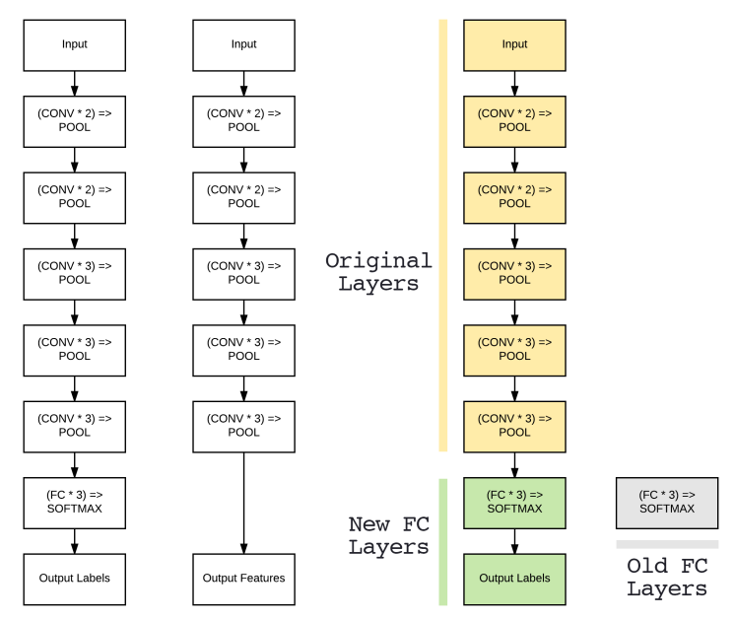
Transfer Learning 모델 만들기
Pre-trained 모델을 가져온다.
NN(FC 레이어)를 제거한다.
새로운 사용자의 NN(FC레이어)를 추가한다.
Pre-trained 모델을 제외하고 NN을 트레이닝 한다.

